Slide 1



TRƯỜNG MẦM NON GIA THƯỢNG
CHỦ ĐỀ: HIỆN TƯỢNG TỰ NHIÊN
LÀM QUEN CHỮ CÁI G, Y
LỨA TUỔI: 5-6 TUỔI
THỜI GIAN: 30 – 35 PHÚT

Slide 2




Slide 3
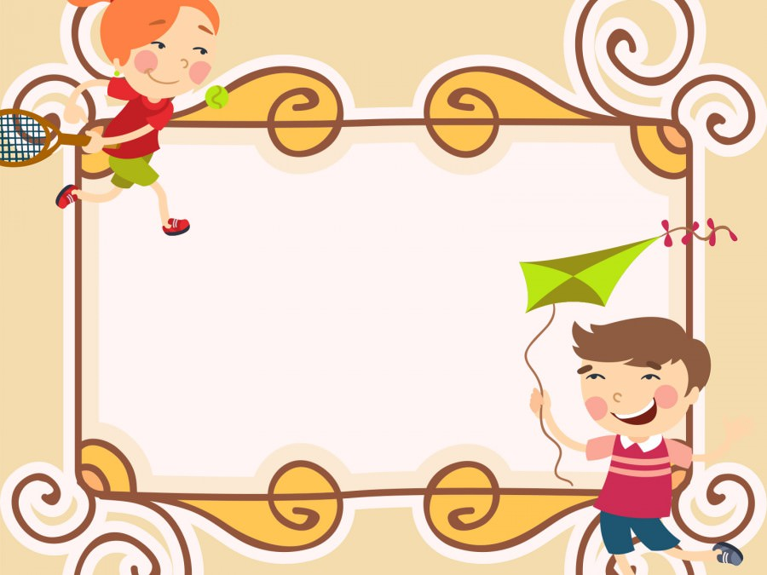
Cầu gì không bắt qua sông
Không trèo qua suối, lại chồng lên mây
Hiện lên giữa bụi mưa bay
Bảy màu rực rỡ, bé đoán ngay cầu gì?

Slide 4



CẦU VỒNG

Slide 5

V
Ồ
N
G
C
Ầ
U

Slide 6
g
Cô phát âm mẫu

Slide 7
J
Tìm hiểu cấu tạo của chữ g

Slide 8
Giới thiệu các cách viết khác nhau của chữ g
g
g
G
In hoa
In thường
Viết thường

Slide 9
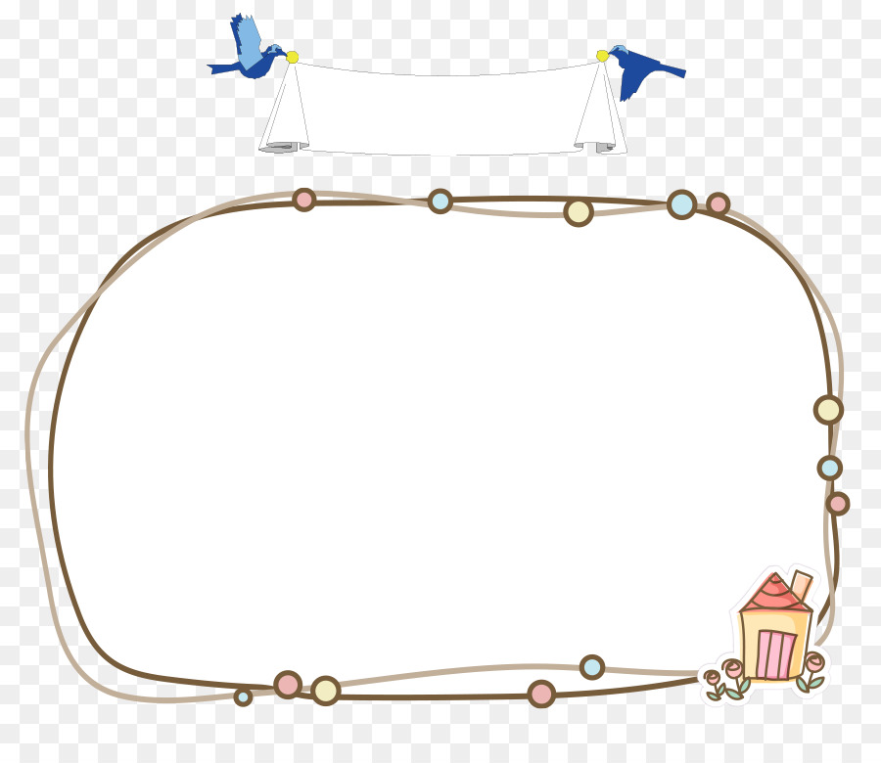
Làm quen chữ cái “y”
Cô đố, cô đố!
Bồng bềnh từng đám nhẹ trôi
Lang thang bay khắp bầu trời quê ta”
Là cái gì?

Slide 10

ĐÁM MÂY

Slide 11

Đ
Á
M
M
Â
Y

Slide 12
y
Cô phát âm mẫu

Slide 13


Tìm hiểu cấu tạo của chữ y

Slide 14
Giới thiệu các cách viết khác nhau của chữ y
y
y
Y
In hoa
In thường
Viết thường

Slide 15

So sánh chữ cái g - y
g
Giống nhau
y
Đều được cấu tạo bởi 2 nét

Slide 16
g
y
So sánh chữ cái g - y
Khác nhau
J

Slide 17

Bé vừa làm quen với chữ gì?
g
y

Slide 18

Trò chơi
“Zích zắc cùng bé yêu”
*Cách chơi: Trên màn hình sẽ xuất hiện 1 bảng zích zắc. Khi chấm tròn rơi vào chữ cái nào thì các bạn phải đọc thật to chữ cái đó lên.

Slide 19
Zích zắc cùng bé yêu
g
y
g
e
y
u
y

Slide 20

Bài học đến đây là kết thúc rồi, chúc các con ngoan, khỏe, nhớ giữ gìn vệ sinh, rửa tay và xúc miệng thường xuyên để phòng chống dịch bệnh nhé!
Tạm biệt các con

Slide 21



